Slide 1


Tecnologias de Ponta em
Memória RAM
DDR5, MRAM e LPDDR5X: Inovações para a Computação do Futuro
Universidade Federal do Maranhão
Engenharia da Computação
Curso de Arquitetura de Computadores
Prof. Me. Luís Henrique Neves Rodrigues
Apresentadores:
Anderson Rodrigo Diniz Oliveira
Erick Irlan do Rosário Abreu
Gabriel Felipe Carvalho Silva
Slide 1

Slide 2














Sumário
Introdução e Contexto
MRAM: Memórias Magnetorresistivas
Slide 3
Slide 8
DDR5: A Nova Geração
SOT-MRAM: A Próxima Evolução
Slide 4
Slide 9
DDR5 vs. DDR4: Avanços
LPDDR5X: Era Móvel e IA
Slide 5
Slide 10
DDR5: Inovações Arquiteturais
LPDDR5X: Benefícios Avançados
Slide 6
Slide 11
DDR5: Aplicações e Impacto
Comparativo e Tendências
Slide 7
Slide 12
Conclusão
Referências
Slide 13
Slide 14
Slide 2

Slide 3

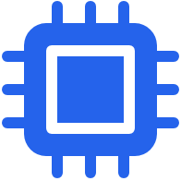














Introdução e Contexto
Importância da Memória RAM
Demandas Atuais
Armazenamento Temporário:
Dados e instruções em uso pelo processador
Inteligência Artificial:
Processamento massivo de dados
Big Data:
Análise de grandes volumes de informação
Velocidade:
Acesso muito mais rápido que armazenamento secundário
Mobilidade:
Eficiência energética em dispositivos portáteis
Gargalo Crítico:
Performance limitada pela largura de banda da memória
Evolução das Tecnologias de Memória
DRAM
SDRAM
DDR1-4
DDR5+
Assíncrona
Síncrona
Double Data Rate
Próxima geração
Baixa velocidade
Melhor timing
Maior velocidade
Máxima eficiência
Slide 3

Slide 4


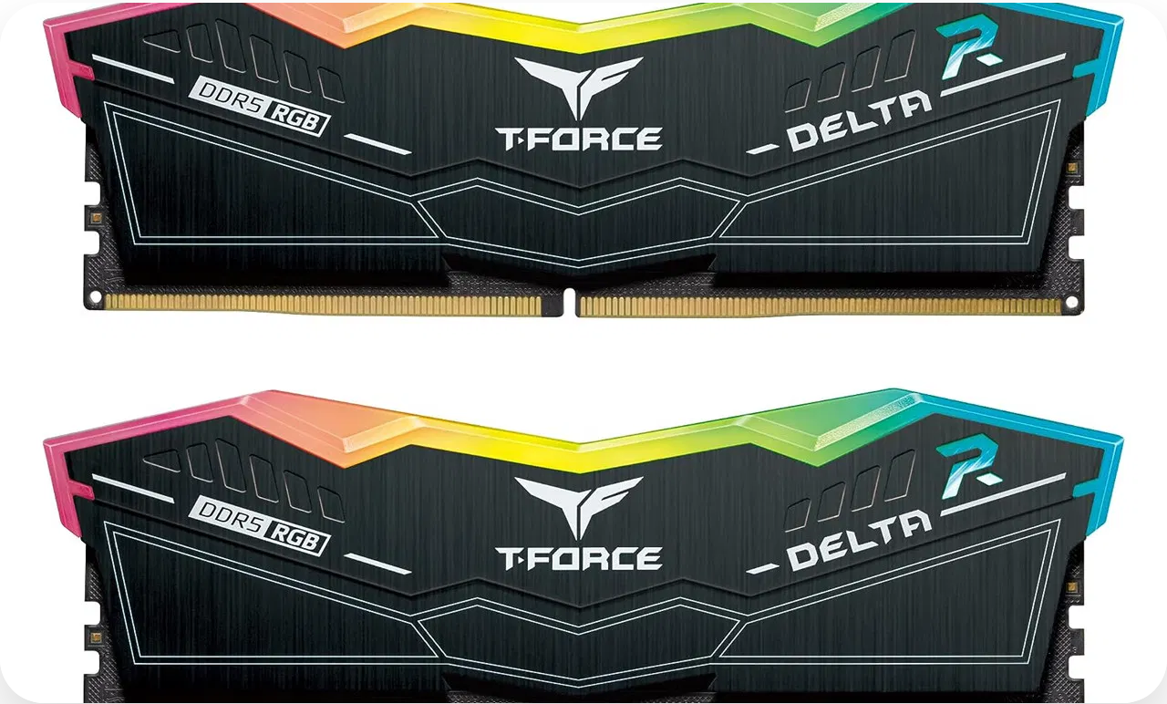











DDR5: A Nova Geração de Memória RAM
Revolucionando o desempenho com
dobro da largura de banda
e inovações arquiteturais que definem
o futuro da computação de alto desempenho.
,
20% menos consumo
Lançamento e Adoção
Objetivo Principal
Especificações
Cronologia
Atender às
demandas crescentes
de aplicações modernas que
exigem processamento massivo de dados:
Velocidade
•
2020:
Padrão JEDEC finalizado
•
Base:
4800 MT/s
•
Primeiros módulos comerciais
2021:
•
Padrão:
5600-6400 MT/s
•
Overclock:
8800+ MT/s
•
2024-2025:
Adoção mainstream
Inteligência Artificial
Big Data
Eficiência
Intel Alder Lake/Raptor Lake e AMD Ryzen 7000+
são as primeiras plataformas com suporte nativo à DDR5.
Compatibilidade:
•
Tensão:
1.1V (vs 1.2V DDR4)
•
Economia:
~20% menos consumo
•
Até 128GB por módulo
Gaming 4K/8K
Data Centers
Capacidade:
2x
20%
4x
32
Largura de Banda
Menos Consumo
Maior Capacidade
Bancos de Memória
vs DDR4
de Energia
por Módulo
vs 16 na DDR4
Slide 4

Slide 5


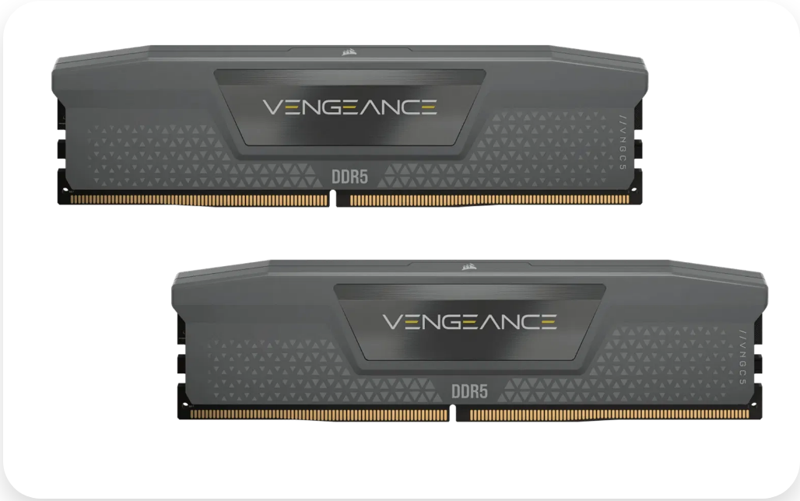



DDR5 vs. DDR4: Avanços Tecnológicos
DDR5 (Nova Geração)
DDR4 (Geração Anterior)
Tecnologia Estabelecida
2014-2024
Tecnologia do Futuro
2021-presente
Característica
DDR4
DDR5
Taxa de Dados
2133-3200 MT/s
4800-8800 MT/s
Tensão de Operação
1.2V
1.1V
Prefetch
8n (BL8)
16n (BL16)
Bancos de Memória
16 bancos
32 bancos
Arquitetura de Canal
1 x 64-bit
2 x 32-bit
Capacidade Máxima
32GB por módulo
128GB por módulo
ECC
Externo (opcional)
On-Die (integrado)
Principais Vantagens da DDR5
2x
20%
4x
100%
Largura de Banda
Menos Consumo
Maior Capacidade
Mais Bancos
Slide 5

Slide 6


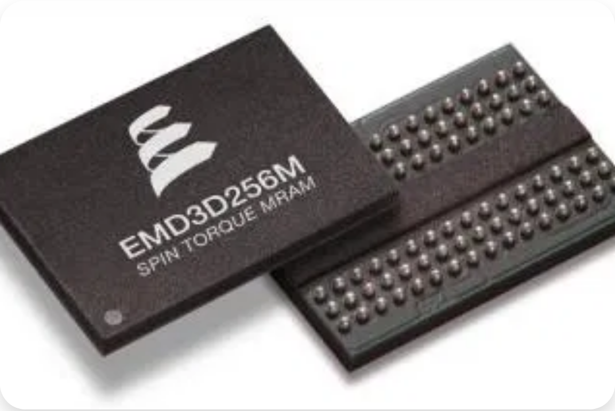













DDR5: Inovações Arquiteturais Chave
Cinco inovações fundamentais que revolucionam o desempenho,
eficiência e confiabilidade da memória RAM moderna.
Prefetch Aprimorado
Subcanais Independentes
Burst Length 16 (BL16)
Arquitetura 2 x 32-bit
DDR4:
BL8 (8 bits por ciclo)
DDR4:
1 canal de 64 bits
DDR5:
BL16 (16 bits por ciclo)
DDR5:
2 subcanais de 32 bits cada
Dobra a quantidade de dados pré-buscados,
melhorando significativamente a largura de banda efetiva.
Benefício:
Permite acesso paralelo a diferentes
partes do mesmo módulo, aumentando a eficiência em cargas multi-threaded.
Benefício:
On-Die ECC
PMIC Integrado
Correção Interna de Erros
Gerenciamento Local de Energia
Correção de erros de bit único diretamente no chip DRAM,
sem overhead no controlador de memória.
Power Management IC no próprio módulo regula VDD (1.1V),
VDDQ (1.1V) e VPP (1.8V) localmente.
Melhora significativa na confiabilidade
e integridade dos dados, especialmente em altas velocidades.
Benefício:
Tensões mais estáveis, melhor integridade
do sinal e simplificação do design da placa-mãe.
Benefício:
VREF Interno (On-Die)
Geração da tensão de referência diretamente dentro de cada chip DRAM,
eliminando ruídos e variações que poderiam ocorrer em trilhas externas.
VREFDQ
VREFCA
VREFCS
Referência para sinais de dados
Referência para comando/endereço
Referência para seleção de chip
Slide 6

Slide 7


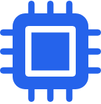







DDR5: Aplicações e Impacto
Transformando o desempenho em
CPUs modernas
,
data centers
,
gaming
e
workstations
profissionais com largura de banda e eficiência sem precedentes.
Compatibilidade com CPUs Modernas
Intel
AMD
•
Alder Lake (12ª geração):
Suporte nativo DDR5-4800
•
Ryzen 7000 (Zen 4):
DDR5-5200 nativo
•
Raptor Lake (13ª geração):
DDR5-5600 oficial
•
Ryzen 8000 (Zen 4+):
DDR5-5600 otimizado
•
Meteor Lake (14ª geração):
DDR5-6400+ suportado
•
Ryzen 9000 (Zen 5):
DDR5-6000+ suportado
Gaming & Workstations
Computação em Nuvem
Data Centers
Largura de Banda Crítica
Redução de Gargalos
Escalabilidade Avançada
Processamento massivo de dados em servidores de nuvem e
aplicações de big data analytics.
Elimina limitações de memória em GPUs de alta performance
e aplicações de renderização 3D.
Suporte a cargas de trabalho de IA, machine learning
e processamento distribuído em larga escala.
Impacto Medido
Ganhos de Performance
Aplicações IA
• 40% mais throughput em databases
• 15% mais FPS em jogos 4K
• Treinamento de modelos 50% mais rápido
• 30% mais rápido em renderização
• 25% redução no TCO energético
• Multitasking sem degradação
• Inferência em tempo real otimizada
• Suporte a VMs mais densas
• Suporte a datasets maiores
Impacto Global da DDR5
85%
60%
40%
95%
Novos Servidores
PCs Gaming
Workstations
Novos Data Centers
Enterprise
High-End
Profissionais
Hiperescala
Slide 7

Slide 8


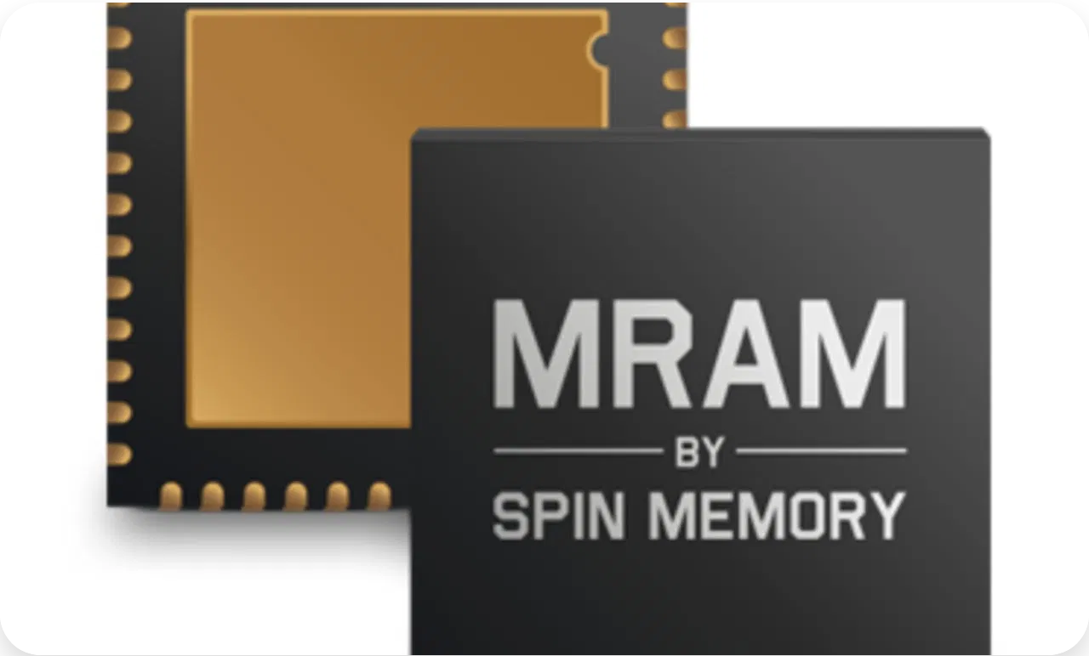









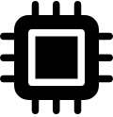


MRAM: Memórias Magnetorresistivas
Tecnologia revolucionária que combina
velocidade da SRAM
,
densidade da DRAM
,
usando propriedades magnéticas para armazenar dados.
e
persistência da Flash
Princípio de Funcionamento
Tipos de MRAM
Magnetorresistência Túnel (TMR)
STT-MRAM (Spin-Transfer Torque)
Utiliza a orientação magnética de camadas ferromagnéticas
para representar bits de dados (0 e 1).
Tecnologia atual: usa corrente elétrica para alterar
a orientação magnética das camadas.
Dados persistem sem energia,
eliminando a necessidade de refresh como na DRAM.
Vantagem:
SOT-MRAM (Spin-Orbit Torque)
Próxima geração: maior velocidade, menor consumo
e maior durabilidade que STT-MRAM.
Vantagens da MRAM
Velocidade
Persistência
Durabilidade
Eficiência
Acesso em nanosegundos, similar à SRAM
Dados mantidos sem energia por décadas
Trilhões de ciclos de escrita/leitura
Baixo consumo, sem refresh necessário
Cache de CPU
IoT e Embarcados
Automotivo
Substituição de cache L3 em processadores,
oferecendo persistência e menor consumo.
Ideal para dispositivos com restrições de energia
que precisam de armazenamento rápido e persistente.
Resistente a radiação e temperaturas extremas,
perfeita para sistemas críticos automotivos.
Slide 8

Slide 9


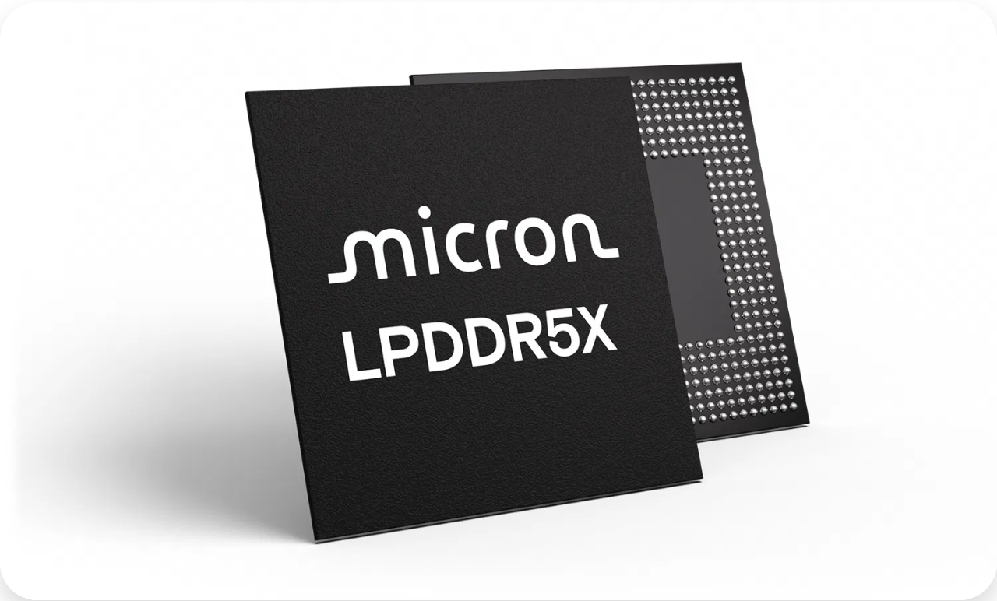







SOT-MRAM: A Próxima Evolução
Spin-Orbit Torque MRAM
representa o futuro das memórias
não-voláteis, oferecendo
velocidade superior
,
menor consumo
e
durabilidade excepcional
.
STT-MRAM
SOT-MRAM
Tecnologia Atual
Próxima Geração
Características
Melhorias
• Velocidade de escrita: ~10-100 ns
• Velocidade de escrita: <1 ns
• Corrente de escrita: Alta
• Corrente de escrita: 50% menor
• Durabilidade: 10¹⁵ ciclos
• Durabilidade: 10¹⁸ ciclos
• Consumo: Moderado
• Consumo: Significativamente menor
Limitações
Vantagem Chave
Corrente de escrita passa através da barreira túnel,
causando degradação ao longo do tempo e limitando a velocidade.
Corrente de escrita flui lateralmente, não através da barreira,
eliminando degradação e permitindo operação ultra-rápida.
Aplicações Futuras da SOT-MRAM
Memória Principal
Computação Neuromórfica
Computação Quântica
Substituição da DRAM em sistemas que exigem
persistência e baixo consumo energético.
Memória de controle para sistemas quânticos
que requerem operação em temperaturas criogênicas.
Implementação de sinapses artificiais em
chips de inteligência artificial avançada.
Timeline de Desenvolvimento
2020
2025
2028
STT-MRAM
SOT-MRAM
Produção
Comercialização
Protótipos
Massa
Slide 9

Slide 10


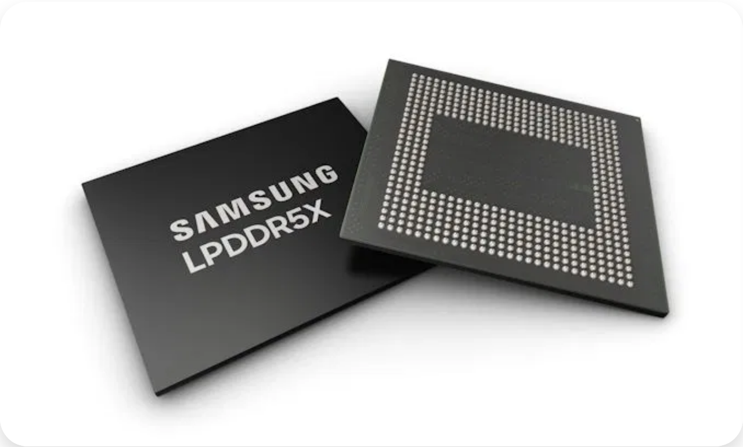





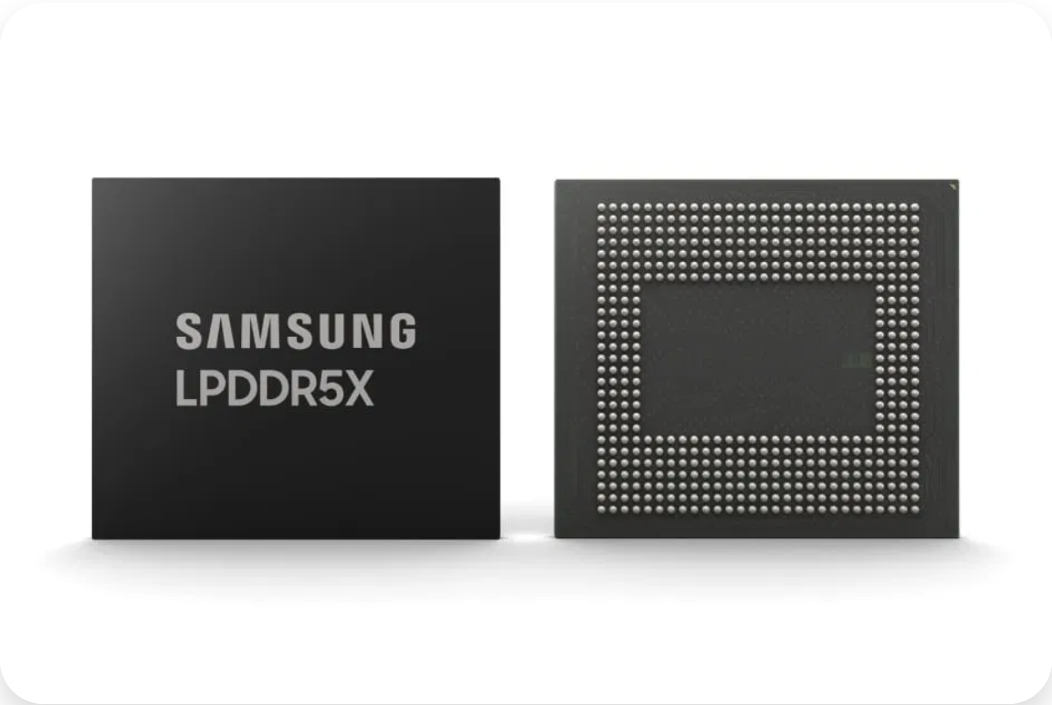




LPDDR5X: Potência e Eficiência para a Era Móvel
Low Power DDR5X
representa o ápice da tecnologia de memória móvel,
oferecendo
consumo otimizado
velocidades extremas
com
para dispositivos de próxima geração.
O que é LPDDR?
Evolução da Velocidade
Low Power DDR
Progressão LPDDR
Variante da DDR otimizada para dispositivos móveis,
priorizando eficiência energética e forma compacta.
•
LPDDR4:
3200-4266 MT/s
•
LPDDR5:
5500-6400 MT/s
•
LPDDR5X:
7500-10700 MT/s
Tensões mais baixas, modos de economia
avançados e empacotamento BGA para integração direta em SoCs.
Diferencial:
Representa um salto de 67% na velocidade
em relação à LPDDR5 padrão.
LPDDR5X:
Velocidade Recorde Mundial
Samsung desenvolveu o primeiro chip LPDDR5X do mundo com velocidade de
10.7 Gbps
, estabelecendo novo padrão para dispositivos móveis premium.
10.7
25%
20%
Gbps Máximo
Mais Rápido
Menos Consumo
Smartphones Premium
Tablets e Laptops
Automotivo
AR/VR
Performance desktop em dispositivos ultraportáteis
com autonomia de bateria estendida.
Sistemas de infoentretenimento avançados
e processamento para veículos autônomos.
Experiências imersivas de alta resolução
com latência ultra-baixa.
Suporte a câmeras de 200MP+, gravação 8K e
processamento de IA em tempo real.
Slide 10

Slide 11











LPDDR5X: Benefícios e Aplicações Avançadas
Transformando a experiência móvel com
performance excepcional
que redefinem os limites dos dispositivos portáteis.
,
eficiência energética
e
capacidades futuras
Performance Extrema
Eficiência Energética
Capacidades Futuras
Velocidade de Pico
Otimização de Consumo
IA e ML Móvel
Até 10.7 Gbps permitem transferência de dados ultra-rápida
para aplicações intensivas.
Modos de economia avançados e tensões otimizadas
estendem significativamente a autonomia.
Largura de banda suficiente para processamento
de IA complexa diretamente no dispositivo.
Impacto Real:
Benefícios:
Aplicações:
• Abertura de apps 40% mais rápida
• 20% menos consumo vs LPDDR5
• Assistentes IA avançados
• Multitasking sem lag
• Standby ultra-eficiente
• Tradução em tempo real
• Gaming móvel premium
• Thermal throttling reduzido
• Fotografia computacional
Avanços Tecnológicos
Aplicações Emergentes
Arquitetura Otimizada
Realidade Estendida (XR)
•
Processo 1α (1-alfa):
Nó de fabricação mais avançado
•
VR/AR de Alta Resolução:
8K por olho
•
Multi-Bank Refresh:
Operação mais eficiente
•
Latência Ultra-Baixa:
<20ms motion-to-photon
•
Adaptive Refresh:
Consumo dinâmico otimizado
•
Tracking Avançado:
6DOF em tempo real
Empacotamento Avançado
Edge Computing
•
Package-on-Package (PoP):
Integração compacta
•
5G/6G Integration:
Processamento local
•
Through-Silicon Via (TSV):
Conexões ultra-rápidas
•
IoT Avançado:
Sensores inteligentes
•
Thermal Management:
Dissipação otimizada
•
Autonomous Systems:
Decisões em tempo real
Roadmap LPDDR: Próximos Passos
2025
2027
2030
LPDDR5X Mainstream
LPDDR6 Protótipos
Computação Ubíqua
Adoção em massa em smartphones premium e tablets
Primeiros protótipos com velocidades 15+ Gbps
IA avançada em todos os dispositivos móveis
Slide 11

Slide 12






Comparativo Geral e Tendências Futuras
Característica
DDR5
MRAM
LPDDR5X
Velocidade Máxima
8800+ MT/s
~1000 MT/s
10700 MT/s
Persistência
Volátil
Não-volátil
Volátil
Consumo de Energia
Moderado
Muito Baixo
Ultra-baixo
Aplicação Principal
Memória Principal
Cache/Storage
Dispositivos Móveis
Maturidade
Comercial
Emergente
Comercial
Custo Relativo
Médio
Alto
Alto
Tendências da Computação 2025-2030
As três tecnologias convergem para criar um ecossistema de memória
hierárquico e otimizado para as demandas futuras.
Convergência Tecnológica
Computação Heterogênea
Sustentabilidade
•
MRAM como cache persistente
Hierarquia Híbrida:
•
Memória compartilhada
CXL Integration:
•
Eficiência energética extrema
Green Computing:
•
Sistemas de memória unificada
DDR5 + MRAM:
•
Near-Data Computing:
•
Data centers sustentáveis
Carbon Neutral:
Processamento in-memory
•
Processamento edge avançado
LPDDR5X + IA:
•
Interfaces híbridas
Quantum-Classical:
•
Reciclagem de componentes
Circular Economy:
Roadmap Integrado 2025-2030
2025
2026
2027
2028
2030
DDR5 Mainstream
MRAM Cache
LPDDR6
SOT-MRAM
Convergência
Adoção massiva em PCs e servidores
Cache L4 persistente em CPUs
15+ Gbps para dispositivos móveis
Produção comercial em massa
Ecossistema unificado de memória
Slide 12

Slide 13









Conclusão
As tecnologias de ponta em memória RAM estão
da computação moderna, preparando o caminho para uma era de
redefinindo os limites
performance excepcional
e
eficiência energética
.
Principais Inovações Apresentadas
DDR5
MRAM
LPDDR5X
Revolução em Performance
Persistência Inteligente
Mobilidade Extrema
• Dobro da largura de banda
• Memória não-volátil ultra-rápida
• Velocidades até 10.7 Gbps
• 20% menos consumo energético
• SOT-MRAM: próxima evolução
• Eficiência energética otimizada
• Inovações arquiteturais (PMIC, On-Die ECC)
• Durabilidade excepcional
• Habilitador de IA móvel
• Aplicações em IA e edge computing
• Futuro da computação portátil
• Capacidade até 128GB por módulo
Perspectivas para a Próxima Década
Impacto Transformador
Convergência Tecnológica
Computação Ubíqua:
Dispositivos inteligentes em todos os aspectos da vida,
desde smartphones até veículos autônomos e cidades inteligentes.
Hierarquia Unificada:
Integração harmoniosa entre DDR5, MRAM e LPDDR5X
criando sistemas de memória otimizados para cada aplicação.
IA Democratizada:
Processamento de inteligência artificial avançada
diretamente em dispositivos pessoais, sem dependência da nuvem.
Computação Neuromórfica:
MRAM habilitando arquiteturas que imitam
o funcionamento do cérebro humano para IA mais eficiente.
Sustentabilidade Digital:
Redução significativa no consumo energético
global de data centers através de tecnologias de memória mais eficientes.
Edge Computing Avançado:
Processamento local ultra-rápido reduzindo
latência e aumentando a privacidade dos dados.
Obrigado pela atenção!
Slide 13

Slide 14






Referências
Especificações e Documentação Técnica
1
JEDEC Solid State Technology Association
JESD79-5: DDR5 SDRAM Standard. JEDEC, 2020.
Disponível em:
https://www.jedec.org/standards-documents/docs/jesd79-5
2
JEDEC Solid State Technology Association
JESD209-5B: Low Power Double Data Rate 5X (LPDDR5X). JEDEC, 2023.
Disponível em:
https://www.jedec.org/standards-documents/docs/jesd209-5b
Fabricantes e Whitepapers Técnicos
3
Samsung Semiconductor
"DDR5 Memory: Enabling Next-Generation Computing Performance". Samsung Whitepaper, 2021.
Disponível em:
https://semiconductor.samsung.com/dram/ddr/ddr5/
4
Micron Technology
"DDR5 Introduction: Enabling Next-Generation Platforms". Micron Technical Brief, 2020.
Disponível em:
https://www.micron.com/products/dram/ddr5-sdram
5
SK Hynix
"LPDDR5X: The Future of Mobile Memory". SK Hynix Technical Documentation, 2022.
Disponível em:
https://www.skhynix.com/products/dram/lpddr5x
Slide 14
Pesquisa Acadêmica e Artigos Científicos
6
IEEE Transactions on Magnetics
"Spin-Orbit Torque MRAM: Challenges and Opportunities". IEEE Trans. Magn., vol. 58, no. 2, 2022.
DOI:
10.1109/TMAG.2021.3078583
7
Nature Electronics
"Magnetoresistive random access memory using magnetic tunnel junctions". Nat. Electron., vol. 3, pp. 446-459, 2020.
DOI:
10.1038/s41928-020-0432-x
Análises de Mercado e Benchmarks
8
Tom's Hardware
"DDR5 vs DDR4: Is It Time To Upgrade Your RAM?". Tom's Hardware Review, 2023.
Disponível em:
https://www.tomshardware.com/features/ddr5-vs-ddr4-is-it-time-to-upgrade-your-ram
9
AnandTech
"The DDR5 Memory Deep Dive: Understanding the Technology Behind Next-Gen RAM". AnandTech, 2021.
Disponível em:
https://www.anandtech.com/show/16959/the-ddr5-memory-deep-dive
10
Crucial (Micron)
"Everything About DDR5 RAM: Speed, Compatibility, and Performance". Crucial Technical Guide, 2024.
Disponível em:
https://www.crucial.com/articles/about-memory/everything-about-ddr5-ram

